Slide 1
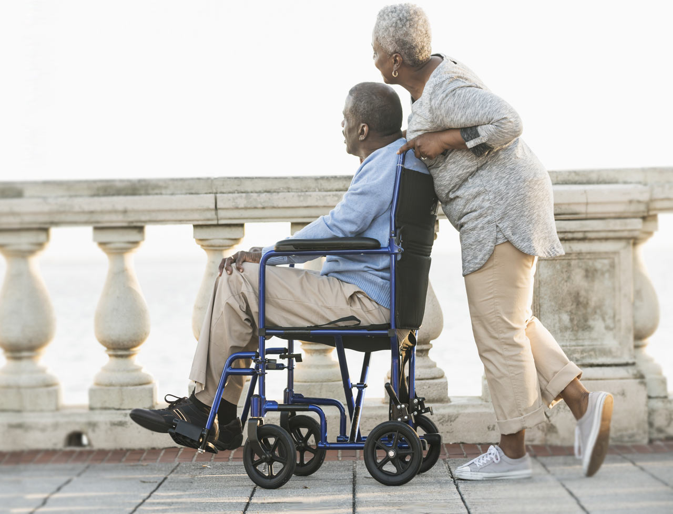
PERLINDUNGAN DIFABEL DI INDONESIA
B. Resti Nurhayati

Slide 2
Apa itu disabilitas?
disabilitas adalah ketidakmampuan seseorang untuk melakukan suatu aktivitas tertentu.
Disabilitas fisik, seperti gangguan gerak yang menyebabkan tidak bisa berjalan
Disabilitas sensorik, seperti gangguan pendengaran atau penglihatan
Disabilitas intelektual, seperti kehilangan ingatan
Disabiltas mental, seperti fobia, depresi, skizofrenia, atau gangguan kecemasan

Slide 3
Jenis-jenis Disabilitas
Disabilitas fisik: Amputasi, lumpuh, paraplegi, stroke, disabilitas akibat kusta, cerebral palsy (CP).
Disabilitas intelektual: Down syndrome, kretinisme, mikrosefali, makrosefali, dan skafosefali.
Disabilitas mental: Skizofrenia, demensia, afektif bipolar, retardasi mental.
Disabilitas sensori: disabilitas netra, disabilitas rungu, dan disabilitas wicara.

Slide 4
Siapa itu Kaum Difabel?
KBBI: penyandang cacat.
Difabel adalah istilah yang lebih halus untuk menggambarkan kondisi seseorang yang mengalami disabilitas.

Slide 5
Pertanyaan Hari Ini
Bagaimana hukum memandang, Kaum Difabel ini, yg memiliki keterbatasan mental, fisik, sensorik dlm jangka Panjang (menetap) ini?

Slide 6
Nick Vujicic
WN Australia
Sindrom tetra-amelia
Tidak punya teman, Bullying
Umur 10 th mencoba bunuh diri
Umur 17 tahun terinspirasi untuk menjadi motivator.
Life without Limits

Slide 8
Bagaimana negara memberikan perlindungan bagi kaum difabel?
Pasal 1 ayat (3) UUD 1945:
“Negara Indonesia adalah negara hukum”
Konsekuensinya:
Negara menjamin kesejahteraan bagi warga negaranya.
Negara memberikan pelrindungan hukum bagi warganya.

Slide 9
Pasal 28 A UUD1945:
“Setiap orang berhak untuk hidup serta mempertahankan hidup dan kehidupannya.”
Pasal 28 B UUD1945:
Setiap orang berhak membentuk keluarga dan melanjutkan keturunan melalui perkawinan yg sah.
Setiap orang berhak atas kelangsungan hidup, tumbuh dan berkembang, serta berhak atas perlindungan dari kekerasan dan diskriminasi.

Slide 10
Pasal 28 C:
Setiap orang berhak untuk mengembangkan diri melalui pemenuhan kebutuhan dasarnya, hak atas Pendidikan dan memperoleh manfaat dari IP, teknologi, seni dan budaya untuk meningkatkan kualitas hidup dan kesejahteraan umat manusia.
Setiap orang berhak memajukan dirinya dan memperjuangkan haknya scr kolektif untuk membangun masyarakat, bangsa, dan negaranya.
Pasak 28 D ayat (2)
Setiap orang berhak untuk bekerja serta mendapat imbalan dan perlakuan yang adil dan layak dalam hubungan kerja.

Slide 11
UU No. 19 Tahun 2011 tentang Pengesahan Convention on the Rights of Persons with Disabilities
Pengakuan harga diri dan nilai serta hak yang sama bagi penyandang disabilitas
Sebagai penandatangan Konvensi, Indonesia wajib untuk merealisasikan hak yang termuat dalam Konvensi.
Melalui: Penyesuaian peraturan perundang-undangan, penyesuaian hukum, administrasi, kebiasaan dan praktik-praktik diskriminatif terhadap penyandang disabilitas. Negara menjamin partisipasi penyandang disabilitas dalam segala aspek kehidupan

Slide 12
Prinsip Umum
Prinsip-prinsip Konvensi adalah sebagai berikut: (8)
Penghormatan pada martabat yang melekat, otonomi individu; termasuk kebebasan untuk menentukan pilihan, dan kemerdekaan perseorangan;
Nondiskriminasi;
Partisipasi penuh dan efektif dan keikutsertaan dalam masyarakat;
Penghormatan pada perbedaan dan penerimaan penyandang disabilitas sebagai bagian dari keragaman manusia dan kemanusiaan;

Slide 13
Prinsip Umum (dilanjutkan)
(e) Kesetaraan kesempatan;
(f) Aksesibilitas;
(g) Kesetaraan antara laki-laki dan perempuan;
(h) Penghormatan atas kapasitas yang terus berkembang dari penyandang disabilitas anak dan penghormatan pada hak penyandang disabilitas anak untuk mempertahankan identitas mereka

Slide 14
Pasal 6 Penyandang Disabilitas Perempuan
(1). Negara-Negara Pihak mengakui bahwa penyandang disabilitas perempuan dan anak perempuan adalah rentan terhadap diskriminasi ganda, dan dalam kaitan ini harus mengambil kebijakan-kebijakan untuk menjamin penikmatan penuh dan setara bagi mereka atas semua hak asasi manusia dan kebebasan fundamental.
(2). Negara-Negara Pihak harus mengambil semua kebijakan yang sesuai untuk menjamin pengembangan, pemajuan, dan pemberdayaan perempuan secara penuh, dengan tujuan untuk memberikan jaminan kepada mereka atas pelaksanaan dan penikmatan hak asasi manusia dan kebebasan fundamental sebagaimana ditetapkan dalam Konvensi ini.

Slide 15
Pasal 7 Penyandang Disabilitas Anak
Negara-Negara Pihak harus mengambil semua kebijakan yang diperlukan untuk menjamin penikmatan penuh semua hak asasi manusia dan kebebasan fundamental oleh penyandang disabilitas anak atas dasar kesetaraan dengan anak lainnya.
Dalam semua tindakan yang menyangkut penyandang disabilitas anak, kepentingan terbaik bagi anak harus menjadi pertimbangan utama.
Negara-Negara Pihak harus menjamin bahwa penyandang disabilitas anak memiliki hak untuk mengemukakan pandangan mereka secara bebas pada semua hal yang mempengaruhi mereka, pandangan mereka dipertimbangkan sesuai dengan usia dan kematangan mereka, atas dasar kesetaraan dengan anak lainnya, dan disediakan bantuan disabilitas dan sesuai dengan usia mereka untuk merealisasikan hak dimaksud.

Slide 16
Tandatangan konvensi
Negara-negara itu berjanji untuk mengadopsi kebijakan-kebijakan yang segera, efektif, dan sesuai:
Meningkatkan kesadaran masyarakat.
Melawan stereotip, prasangka dan praktek2 yg merugikan.
memajukan kesadaran atas kemampuan dan kontribusi dari para penyandang disabilitas.

Slide 17
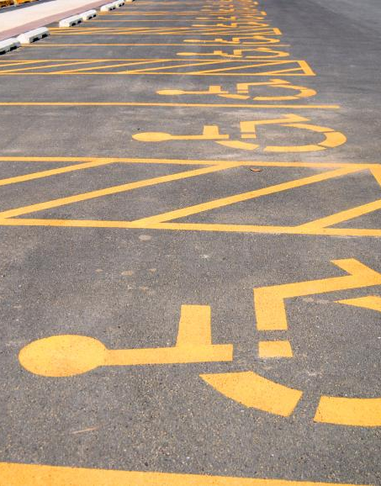
Kemandirian & Akses
Kaum Difabel mestinya diberikan kesempatan untuk mampu hidup secara mandiri dan berpartisipasi dlm segala aspek kehidupan.
Akses ke Gedung, transportasi umum, akses ke sekolah, tempat kerja.
Kemudahan dalam informasi, komunikasi dan layanan lainnya.
Menyediakan huruf braile dalam Gedung, pemandu, penterjemah.

Slide 18
Kesimpulan
Pembentukan peraturan pelaksanaan dalam tingkat PP, Permen, Perda untuk pelaksanaan perlindungan bagi kaum difabel.
Memberikan kesempatan dan peluang yang sama bagi Kaum Difabel untuk mandiri.

